Slide 1
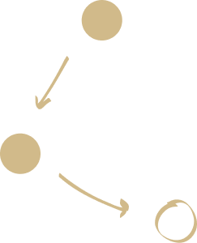
Penser les externalités dans la conception
Atelier Audiodescription
25 novembre 2024
Notes:
Déroulé
Workshop analyse d'externalités sur 2H30
Temps 1 — Accueil et introduction — 25 min
* Introduction séance, objectifs, animatrices - 5 min - Mellie
* Présentation des participants à tour de rôle - 5 min - tous les participants
* Intro design systémique, déroulé de l’atelier et de la matrice - 10 min - Mellie
* Présentation du cas à étudier - 3 min - Pauline et/ou Justine
* Annonce consigne 1/2 + timer - 2 min - Mellie
* Annonce consigne 3 + timer - 2 min - Pauline et/ou Justine
* Annonce consigne 4 + timer - 2 min - Pauline et/ou Justine
* Annonce consigne 5 + timer - 2 min - Pauline et/ou Justine
Temps 2 — Workshop — 1 heure 15 min
Consigne 1 / Choisissez une couleur de post-it et prenez connaissance de la matrice / 3 min
Ajouter le temps de lecture des articles
Consigne 2 / En individuel, listez les externalités positives et négatives dans les différentes dimensions : environnementale, économique, …etc / 20 min
Consigne 3 / Mise en commun, présentez à tour de rôle votre analyse / 25 min (5min/personne)
Consigne 4 / Votez pour les externalités positives (qu’il faudrait accentuer dans les scénarios) et les externalités négatives (qu’il faut garder en mémoire et atténuer au maximum. Chaque participant à 5 pastilles + et - à placer. / 10 min
Consigne 5 / Sélectionnez et répertoriez les externalités à accentuer ou atténuer dans le tableau de synthèse / 25 min
Temps 3 — Pitch des idées, retours d'usages et impressions sur la séance — 3 min / groupe (bien préciser que c’est prospectif)
Temps 4 — Remerciements — 2 min

Slide 2
Cet atelier vous a été dispensé dans le cadre du programme de recherche-action éco-conception de l’association Designers Ethiques.
Le contenu de cet atelier n’est pas placé en accès libre et reste la propriété de Designers Ethiques. Merci de ne pas diffuser ce support.
Licence

Slide 3
DESIGN SYSTÉMIQUE
Définition et intérêt

Slide 4
Pourquoi faire du design systémique ?
Le constat des limites des méthodes actuelles sur les enjeux d’ajourd’hui :
— Le monde est en perpétuel changement
— Les systèmes existants (sociaux, environnementaux, politiques...) ont des interdépendances complexes
— Les changements entraînent des effets imprévus
— Les approches actuelles sont centrées sur les utilisateurs mais affectent d’autres parties prenantes
— Il y a un besoin croissant de transdisciplinarité
Notes:
- plus dominée par une logique ternaire ou conjonctive (qui relie) que par une logique binaire ou disjonctive (qui sépare) -
- plus centrée sur le but à atteindre (finalité) que sur la recherche des causes (causalité)
- plus relationnelle et globale qu'analytique
- plus orientée par le présent-futur (prospective) que par le passé-présent (déterminisme)
- plus ouverte sur la diversité des réalités et la pluralité des solutions que sur la quête de certitudes et de réponses "universelles" (the one best way),
- moins réductrice enfin car accueillante à l'émergence de la nouveauté et à l'invention. Instrument efficace pour essayer de comprendre comment fonctionne la cell
le monde est en perpétuel changement
les changements incluent une nouveauté émergente fondamentalement imprévisible
toute conception systémique est donc provisoire et ouverte à une refonte, c’est une approche de changements incrémentiels plutôt que transformationnels
toute conception systémique est enchevêtré avec les systèmes existants (sociaux, environnementaux, politiques…), l'interaction est fondamentale
toute conception systémique est orientée par le présent-futur (prospective)
toute conception systémique est ouverte sur la diversité des réalités et la pluralité des solutions que sur la quête de certitudes et de réponses "universelles"

Slide 5
Qu’est-ce que le design systémique ?
Le design systémique consiste à :
Sortir d’une vision linéaire,
en s’attachant à comprendre la globalité d’un système
et en considérant les composantes, relations ou schémas à l’œuvre.
+
_
Notes:
- plus dominée par une logique ternaire ou conjonctive (qui relie) que par une logique binaire ou disjonctive (qui sépare) -
- plus centrée sur le but à atteindre (finalité) que sur la recherche des causes (causalité)
- plus relationnelle et globale qu'analytique
- plus orientée par le présent-futur (prospective) que par le passé-présent (déterminisme)
- plus ouverte sur la diversité des réalités et la pluralité des solutions que sur la quête de certitudes et de réponses "universelles" (the one best way),
- moins réductrice enfin car accueillante à l'émergence de la nouveauté et à l'invention. Instrument efficace pour essayer de comprendre comment fonctionne la cell
le monde est en perpétuel changement
les changements incluent une nouveauté émergente fondamentalement imprévisible
toute conception systémique est donc provisoire et ouverte à une refonte, c’est une approche de changements incrémentiels plutôt que transformationnels
toute conception systémique est enchevêtré avec les systèmes existants (sociaux, environnementaux, politiques…), l'interaction est fondamentale
toute conception systémique est orientée par le présent-futur (prospective)
toute conception systémique est ouverte sur la diversité des réalités et la pluralité des solutions que sur la quête de certitudes et de réponses "universelles"

Slide 6
A quoi sert le design systémique ?
Le design systémique a plusieurs intérêts :
Cadrer : Comprendre l’origine plurielle d’un problème afin de trouver une solution
Imaginer : Anticiper des externalités négatives et choisir le meilleur scénario
Mettre en place : Impliquer les parties prenantes pertinentes pour une implémentation efficace
Evaluer : Identifier les indicateurs pertinents à suivre dans le temps
Notes:
- plus dominée par une logique ternaire ou conjonctive (qui relie) que par une logique binaire ou disjonctive (qui sépare) -
- plus centrée sur le but à atteindre (finalité) que sur la recherche des causes (causalité)
- plus relationnelle et globale qu'analytique
- plus orientée par le présent-futur (prospective) que par le passé-présent (déterminisme)
- plus ouverte sur la diversité des réalités et la pluralité des solutions que sur la quête de certitudes et de réponses "universelles" (the one best way),
- moins réductrice enfin car accueillante à l'émergence de la nouveauté et à l'invention. Instrument efficace pour essayer de comprendre comment fonctionne la cell
le monde est en perpétuel changement
les changements incluent une nouveauté émergente fondamentalement imprévisible
toute conception systémique est donc provisoire et ouverte à une refonte, c’est une approche de changements incrémentiels plutôt que transformationnels
toute conception systémique est enchevêtré avec les systèmes existants (sociaux, environnementaux, politiques…), l'interaction est fondamentale
toute conception systémique est orientée par le présent-futur (prospective)
toute conception systémique est ouverte sur la diversité des réalités et la pluralité des solutions que sur la quête de certitudes et de réponses "universelles"

Slide 7
Design systémique
Atelier
Audiodescription
ETHICS BY DESIGN 2022
DESIGNERS ÉTHIQUES
Notes:
Tout choix de conception à des conséquences qui se transforment en externalités. Ces externalités ont des répercussions de long terme et influent sur tous les systèmes dans lequel une innovation évolue. Il est important aujourd’hui d’intégrer la réflexion d’impact dans la conception pour être plus conscient de ses choix et favoriser une innovation responsable et durable.

Slide 8
Déroulé
ambition
1. Utopie
Scénario « idéal » : Imaginer tout ce que pourrait devenir la plateforme Audiodescription (utopie).
Externalités : Imaginer les impacts que peut générer la plateforme Audiodescription à partir de ce scénario (dystopie).
Conséquences : quelles conclusions en tirer pour aujourd’hui ?
2. Dystopie
3. point d’arrivée
0. point de départ
temps
Notes:
Cette matrice est une première proposition d’inté-
gration de la pensée systémique dans les processus de design.
Elle ne constitue
pas une approche globale, mais bien un élément méthodologique pouvant coha-
biter avec des processus de conception actuels issus du design de service pour
entamer une première étape de compréhension et d’application de l’approche
systémique.

Slide 9
1. Scénario « idéal »
exemples :
Individuellement, imaginer tout ce que pourrait devenir la plateforme Audiodescription :
Ecrire une idée par post-it.
S’aider des questions si besoin.
En groupe, partagez et regroupez vos idées.
Ne pas se filtrer ! Aller le plus loin possible. C’est en exagérant au maximum qu’on identifie au mieux les externalités.
Aller aussi vers la dystopie.
Les DV passent toujours par AD pour trouver un film
Les plateformes veulent toutes être connectées à AD
AD inclut le spectacle vivant
L’AD par IA est systématique
Notes:
Cette matrice est une première proposition d’inté-
gration de la pensée systémique dans les processus de design.
Elle ne constitue
pas une approche globale, mais bien un élément méthodologique pouvant coha-
biter avec des processus de conception actuels issus du design de service pour
entamer une première étape de compréhension et d’application de l’approche
systémique.

Slide 10
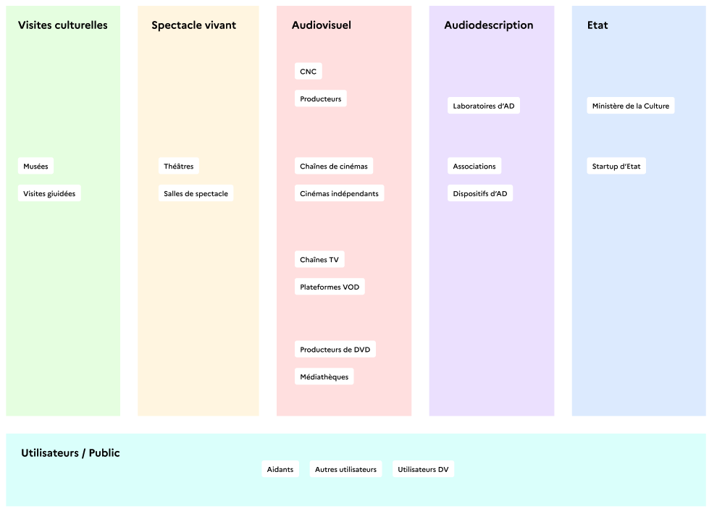
1. Scénario « idéal »
Carte des parties prenantes

Slide 11
1. Scénario « idéal »
Questions pour s’aider
Impact à échelle
Que se passe-t-il si 20 millions de personnes utilisent votre service ?
Comment une communauté change-t-elle si 80% de ses membres utilisent votre service ?
Psychologique
Comment votre produit affecte les relations entre vos utilisateurs et leur entourage ?
Comment votre produit pourrait-il mieux protéger le temps et l’attention de ses utilisateurs ?
De quelle façon vos utilisateurs pourraient-ils vouloir interagir différemment avec votre produit dans 5 ans ?
Succès :
Qui ou qu’est ce qui disparaît si votre service rencontre du succès ?
Est-ce que votre service modifie le rôle de quelqu’un ?
Quels autres services sont remplacés ?
Quelles institutions ou lois sont touchées ?
Environnement :
Si l’environnement était votre client, qu’est-ce que vous changeriez à votre service ?
Idées issues principalement des Tarot Cards of Tech

Slide 12
1. Scénario « idéal »
Questions pour s’aider
Cibles :
Qui bénéficie indirectement du produit ?
Comment une communauté de vos utilisateurs les plus passionnés serait susceptible d’agir ? De quelles façons cette communauté pourrait être un atout ?
Hors cible :
Qui, en dehors de votre cible principale, pourrait bénéficier de votre service ? Comment modifier le produit pour qu’il réponde mieux à leurs besoins ?
Idées issues principalement des Tarot Cards of Tech

Slide 13
2. Externalités
exemples :
Individuellement, imaginer les impacts négatifs que pourrait cause la plateforme :
Ecrire une idée par post-it.
S’aider des questions si besoin.
En groupe, partagez et regroupez vos idées.
Mise en péril des médiathèques
Surcharge cognitive dûe au nombre de plateformes connectées
Baisse de la qualité de l’AD due à l’IA
Notes:
Cette matrice est une première proposition d’inté-
gration de la pensée systémique dans les processus de design.
Elle ne constitue
pas une approche globale, mais bien un élément méthodologique pouvant coha-
biter avec des processus de conception actuels issus du design de service pour
entamer une première étape de compréhension et d’application de l’approche
systémique.

Slide 14
2. Externalités
Questions pour s’aider
Impact à échelle
Qu’est-ce qu’un usage à grande échelle de votre produit cause ?
Comment une communauté change-t-elle si 80% de ses membres utilisent votre service ?
Psychologique
Comment votre produit affecte les relations entre vos utilisateurs et leur entourage ?
A quoi ressemblerait un usage excessif du service ?
Succès :
Qui ou qu’est ce qui disparaît si votre service rencontre du succès ?
Est-ce que votre service remplace ou modifie le rôle de quelqu’un ?
Quels autres services sont remplacés ?
Quelles institutions ou lois sont touchées ?
Idées issues principalement des Tarot Cards of Tech

Slide 15
2. Externalités
Questions pour s’aider
Cibles :
Qu’est ce qui pourrait inquiéter le plus les utilisateurs ?
Qui bénéficie indirectement du produit ?
Comment une communauté de vos utilisateurs les plus passionnés serait susceptible d’agir ? En quoi peut-elle être une faiblesse ?
A quoi ressemblerait un usage excessif du service ?
Hors cible :
Lorsque vous visualisez votre base d’utilisateurs, qui est exclu ? De qui manque-t-il la perspective sur le développement du service ?
Pour qui ce service pourrait-il être néfaste ? préjudiciable ? (non-utilisateurs, concurrents…)
Idées issues principalement des Tarot Cards of Tech

Slide 16
2. Externalités
Questions pour s’aider
Externalités négatives
Quel est le pire scenario qui pourrait se passer causé par le service ?
Comment vos indicateurs peuvent-ils abîmer l’expérience utilisateur ?
De quelles façons le service peut-il faire du mal aux utilisateurs ?
Qu’est ce qui pourrait vous faire perdre la confiance de vos utilisateurs en votre service ?
A quoi pourrait ressembler une mauvaise communication ? Quel est le pire gros titre que l’on pourrait imaginer à propos de votre service ?
Environnement :
Quel est le comportement le moins soutenable / responsable que votre service encourage ?
Si l’environnement était votre client, qu’est-ce que vous changeriez à votre service ?
Détournement
Qu’est ce qui pourrait faire que le projet soit en contradiction avec vos valeurs ?
Comment le projet peut-il venir en contradiction avec la mission du Ministère de la Culture ?
Si votre service est utilisé de façon totalement différente de ce pour quoi il a été imaginé, à quoi cela ressemblerait-il ?
Qu’est ce que quelqu’un de malveillant pourrait faire via/grâce à votre service ?
Idées issues principalement des Tarot Cards of Tech

Slide 17
3. Conséquences
exemples :
Individuellement, identifier les actions que l’on peut prendre pour prévenir certaines externalités : points de vigilance, priorisation, garde-fous...
En groupe, partagez ses idées et actez des décisions.
Modification / Ajout d’un indicateur
Informer sur la consommation des vidéos et leur impact dans l’espace de connexion
Qualification des AD (faite par un labo ou par IA)
Notes:
Cette matrice est une première proposition d’inté-
gration de la pensée systémique dans les processus de design.
Elle ne constitue
pas une approche globale, mais bien un élément méthodologique pouvant coha-
biter avec des processus de conception actuels issus du design de service pour
entamer une première étape de compréhension et d’application de l’approche
systémique.

